Slide 1


Slide 2
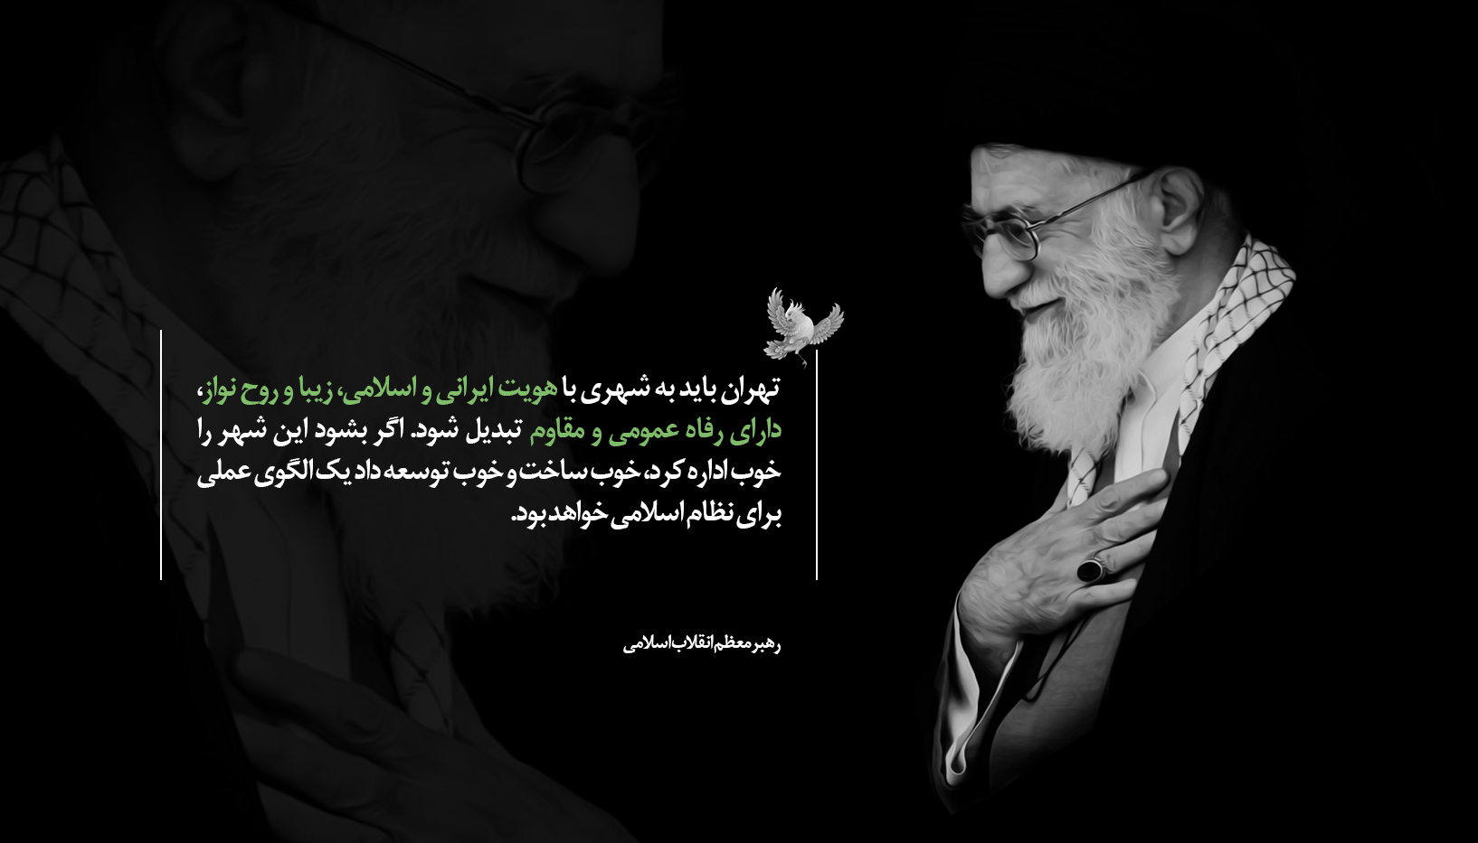

Slide 3


سرفصل های کلی برنامه شهرداری تهران
دکتر علیرضا زاکانی

Slide 4


Slide 5

اسناد بالادستی شهرداری تهران در این طرح:
قانون اساسی
سیاست‌های کلی نظام
بیانیه گام دوم انقلاب اسلامی
سند ملی آمایش سرزمین افق 1424
سند چشم انداز شهرداری در ۱۴۰۲
سند آمایش استان تهران افق 1425
برنامه پنج ساله سوم شهر تهران
طرح جامع شهر تهران
طرحهای تفصیلی مناطق

Slide 6


وضع موجود

Slide 7
برخی واقعیت‌های شهر و شهرداری تهران
ساختار فربه سازمانی
بدهی‌ 70 هزار میلیارد تومانی
رانت خواری، فساد و عدم شفافیت کافی اداری
20 ملیون سفر روزانه درون شهری
درآمد 65 درصدی از تراکم فروشی
350 روز هوای غیر پاک
مشارکت کم شهروندان در اداره شهر
و جود سکونت‌گاه ‌های غیررسمی
در شهر
تعداد بالای پروژه های نیمه تمام شهری
عدم مسئولیت پذیری اجتماعی
عدم مدیریت صحیح پسماندهای مدیریت شهری
وجود بخش زیادی از بافت فرسوده و بافت ناپایدار

Slide 8
تصویر فعلی مردم از شهر تهران
جواب تهرانی ها به پرسش های شهردار تهران – زمستان 1399
نتیجه نظرسنجی مهرماه 97 | پاسخ ها (نتایج نظرسنجی در مناطق مختلف شهر) | پرسش ها
اقتصادی (تورم) | اول : آلودگی هوا (47 درصد نظرات) دوم : آسیب های اجتماعی (23 درصد نظرات) | حادترین مشکل شما (شهروندان) چیست؟
مدیریت قوی، مبارزه با فساد | به ترتیب: 1- مبارزه با فساد اداری در شهرداری (45 درصد نظرات) 2- رسیدگی به افراد بی بضاعت 3- تقویت حمل و نقل عمومی (مترو) 4- رسیدگی به وضعیت زباله های شهر 5- تقویت خدمات آنلاین شهرداری | پنج اقدام ضروری در شهر اگر جای شهردار بودید؟
حل مسئله ترافیک و رفع فقر در مناطق فقیر نشین | 1- گسترش فضای سبز و حفظ باغات (86 درصد) 2- ارجحیت دادن نظر شهروندان به تصمیم مدیران | برنامه شما برای تهران اگر شهردار باشید؟
--- | زیست پذیر شدن تهران | دغدغه اصلی تهرانی ها
--- | با هوشمند شدن خدمات در تهران (70 درصد نظرات) | آسایش شهری شما چطور تامین می شود؟

Slide 9

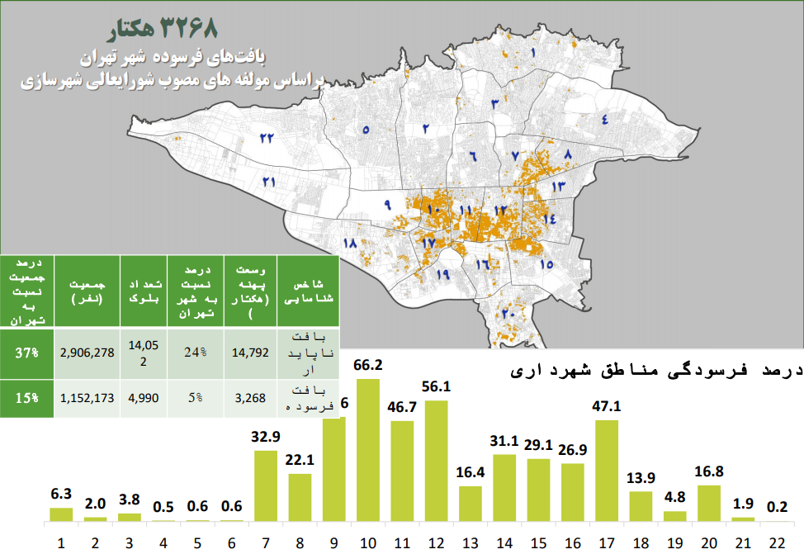

Slide 10
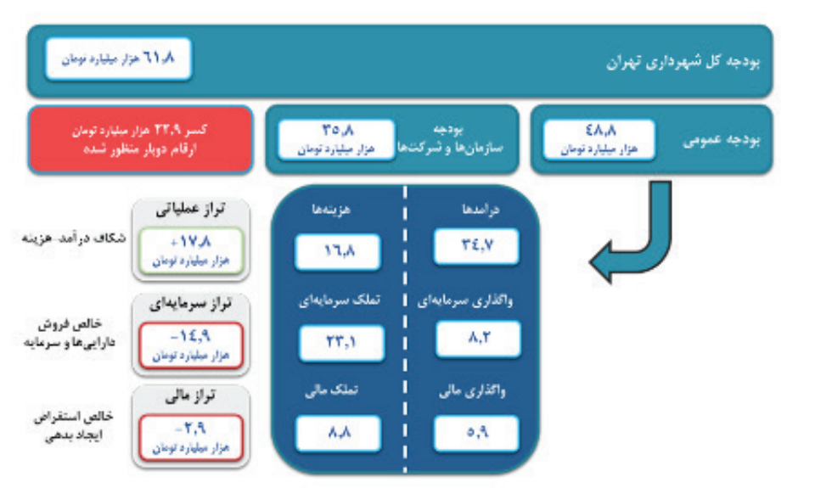

Slide 11
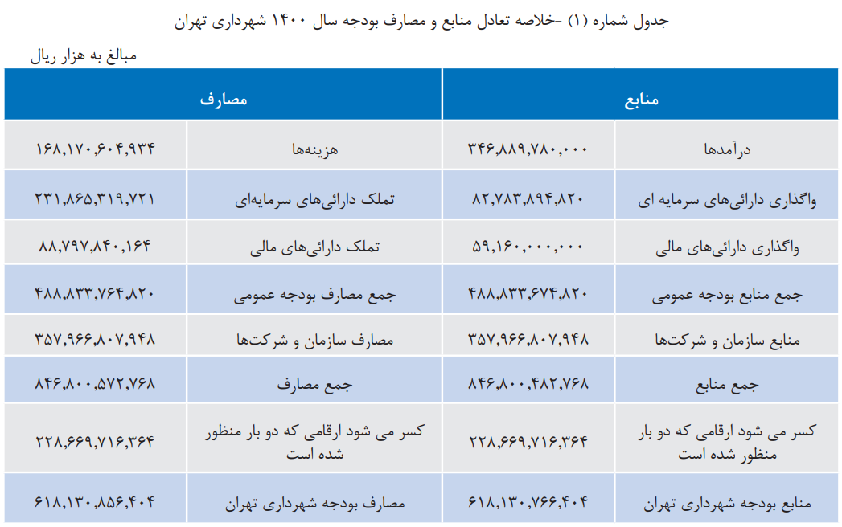

Slide 12
وضع مطلوب 1404

Slide 13
ویژگی هاي شهر و شهرداری تهران در چشم انداز مطلوب:
پیشرفته
با هویت (ایرانی- اسلامی)
امن و ایمن
مقاوم
هوشمند
زیبا
فرهنگی و با اصالت
منسجم با رفاه اجتماعی
عاری از نابرابری
شهروند محور
مشارکت پذیر

Slide 14
تصویر کلان تهران در 1404
الگوی حکمرانی پایدار و مقرون به صرفه شهری
چابکی در نهاد و ساختار
شفافیت فراگیر و انضباط مالی و هوشمند
مقابله ساختارمند با تعارض منافع و رانت‌خواری
نمونه در سرعت و کیفیت خدمات پایه شهری و شهروندی
مشارکت مردم در تصمیم‌ها و اداره شهر
الگوی ارتقاء یافته تعلیم و تربیت در عرصه های متنوع زیست شهری
مولد و فعال در عرصه های فرهنگی، اجتماعی و اقتصادی
حمل و نقل روان و سریع
زیست پذیر و پاک
دارای درآمد پایدار شهری
امن و زیبا

Slide 15
الگوی نوین حکمرانی مردمی برای ایجاد تحول در شهرداری تهران
باز آمایش شهری و استفاده حداکثری از مردم و نخبگان بر اساس سازوکار رقابت بین محله‌ای (براساس نقش پذیری منطقه ای و شهری) در تهران مبتنی بر رشد استعدادها و بکارگیری ظرفیت‌های انسانی و بهبود کیفیت زندگی با محوریت خانواده در بستر مساجد و مراکز اثرگذار اجتماعی

Slide 16
الزامات تحول مدیریتی در تهران
شناخت میدانی و زیستی از تهران
تعامل سازنده با شورای شهر و نخبگان تهران
فکور و برنامه ریز
توانمند در شناخت اکوسیستم شهری و بکارگیری آن
فساد ستیز و عدالت خواه
قدرت تعامل و هم افزایی ملی حاکمیتی و حکومتی
اشراف بر مصالح و ملاحظات سیاسی اجتماعی و قانونی شهر تهران
قدرت جریان سازی
اعتماد به بدنه شهرداری و ضرورت رشد، توانمندسازی و بکارگیری آن
دارای شناخت از شبکه منابع انسانی متخصص و انقلابی
قدرت تامین منابع پایدار مالی
اعتقاد به جوانگرایی و بهره مندی از ظرفیت بی نظیر زنان و جوانان
مردمی و مشارکت پذیر بودن

Slide 17

تخصص گرایی و تعامل سازنده با موثران شهر تهران
محله محوری
عدالت مداری
رویکردهای مدیریتی
هوشمند سازی
مشارکت پذیری
فساد ستيزی
شایسته سالاری

Slide 18
فرصت‌های شهرداری تهران
۱- هدایت ها و حمایت ها رهبرفرزانه انقلاب اسلامی برای تحقق الگوی کلان شهر اسلامی تهران
2- شورای شهر متشکل از نخبگان، متخصصان و جوانان انقلابی
3- اقدامات شهرداران قبل بخصوص دکتر باقر قالیباف در سیاست‌گذاری و توسعه شهری
4- مجموعه‌های مردمی فعال و دلسوز و مشتاق برای همکاری در اداره شهر
5- دولت و مجلس و قوه‌قضاییه و نهادهای انقلابی همسو

Slide 19
اهداف کلان

Slide 20

الگوسازی کلان شهر اسلامی - ایرانی
پیشرفت و تحول تهران
ارتقاء
سرمایه اجتماعی
سلامت و رفاه عمومی و ارتقاء فرهنگی و ایمانی شهروندان

Slide 21
حوزه های تخصصی

Slide 22

فرهنگی و اجتماعی
حمل و نقل و ترافیک
معماری و شهرسازی
مالی و اقتصادی
برنامه ریزی و منابع انسانی
خدمات شهری و زیست محیطی
فنی و عمرانی

Slide 23

معماری و شهرسازی
اهم چالش ها
عدم توجه به تمرکز زدایی
توجه ناکافی به بافت فرسوده ، ناپایدار و زیر دانه شهر تهران
عدم توجه به تهیه و اجرای طرح های موضوعی و موضعی
عدم توجه به برنامه های بلند مدت و کوتاه مدت شهر تهران و لزوم به روزرسانی و نظارت دقیق بر اجرای طرح جامع مصوب 1۳۸۶ و طرح تفصیلی مصوب 1۳91
عدم به روز رسانی وکنترل وظایف کمیته های نما و دیگر کمیسیون ها حوزه شهرسازی و معماری در جهت تسریع کار شهروندان
بی توجهی به طرح حریم مصوب شهر تهران در جهت کنترل و صیانت از حریم شهر تهران
عدم نظارت و برنامه ریزی در فرایند صدور پروانه و تسهیل گری در اخذ مجوزات
عدم مشارکت و هماهنگی با ادارات و سازمان ها موثردرمدیریت شهری )مدیریت واحد و یکپارچه شهری در حوزه صدور مجوزها (
طوالنی بودن زمان صدور پروانه و گواهی های ساختمانی
عدم تکمیل فرآیند مکانیزه نمودن ارسال پرونده های تخلفات ساختمانی به کمیسیونهای ماده 100
تکمیل نشدن فرایند هوشمند سازی عوارض شهری و ساختمانی
عدم تعیین تکلیف در نحوه واگذاری و برون سپاری امور مربوط به صدور پروانه و اخذ گواهی به دفاتر خدمات الکترونیک شهر
عدم توجه به ظرفیت کارشناسی و متخصصان حوزه شهرسازی و معماری

Slide 24

اهداف
هوشمند سازی، ایجاد شفافیت و پایش مستمر فرآیند ها بمنظور پیشگیری از زمینه های تخلف
برقراری عدالت درحفظ حقوق شهروندان وپرهیز از تبعیض دربرخورد با مردم
نوسازی و بازآفرینی واحیاء بافت فرسوده و ناپایدار
ارتقای کیفیت کارایی محیط شهری از طریق اصالح پهنه بندی
نظارت و کنترل و ارتقای کیفیت بر ساخت و ساز شهری
ایجاد زمینه برای رونق و توزیع عادالنه ساخت وساز در شهر
حفاظت و صیانت از حریم شهر و پایتخت
توجه به ایجاد ۹ فضای گردشگری و تفرجگاهی در شهرو حریم شهرتهران
قانونمداری وپرهیز ازاخذ تصمیمات مغایر با ضوابط طرح جامع وتفصیلی شهر تهران
احیا و حفاظت فعال از میراث طبیعی تاریخی و فرهنگی شهر
ارتقاء کیفیت سیما و منظر شهری در شهر تهران
ا جاد زمینه برای جلب مشارکت وسرمایه گذاری مردمی در توسعه شهری

Slide 25
راهبردها
هوشمندسازی و اصلاح فرایند های صدور پروانه ها و مجوزهای ساختمانی بمنظور تسریع در ارائه خدمات
پیشنهاد اصلاح مصوبات شورای اسالمی شهر تهران در حوزه شهرسازی به منظور تحریک و ایجاد رونق در ساخت و سازهای شهری
بازنگری و اصلاح دستورالعمل های شهرسازی به منظور جلب مشارکت شهروندان در بهسازی و نوسازی بافت های فرسوده و ناکارآمد شهری
توسعه و تحریک اقتصاد شهری با تعریف پروژه های شهری در راستای طرح تفصیلی و طرح های موضوعی و موضعی
تداوم و تکمیل سند توسعه محلات در جهت تأمین سرانه های خدماتی مورد نیاز شهر و شهروندان
اجرای تکالیف بلا اقدام مندرج در ضوابط طرح جامع و تفصیلی شهر تهران
توجه ویژه به فرادهای شهرسازی بمنظور کاهش فاصله قیمت شمال و جنوب تهران
تجدید نظر در ضوابط و دستورالعمل های ابلاغی در جهت حذف، بروزرسانی وابلاغ دستورالعمل های جدید

Slide 26

1 .پیشنهاد اصالح مصوبات شورای اسالمی شهر تهران در حوزه شهرسازی به منظور تحریک و ایجاد رونق در ساخت و سازهای شهری
2 .اصاالح فرایندها به منظور کاهش زمان صدور پروانه و گواهی های ساختمانی
✓بازنگری واصالح دستورالعمل های ابالغی که به سبب ناکارآمدی موجب مشکالتی در روند و سرعت صدور پروانه وگواهی شده است
✓کاهش زمان صدور پروانه و گواهی باتعیین وتکلیف حدود اختیارات دفاتر خدمات الکترونیک و پرهیز از موازی کاری در روند صدور پروانه در دفاتر و
مناطق وحذف کارتابل های غیر ضروری وتقویت زیرساختهای شبکه ارتباطی موجود کلیه مناطق و نواحی و سازمان‌ها درون سازمانی وبرون سازمانی
✓بررسی مجدد و اصالح الیحه نحوه محاسبه عوارض ساختمانی در شهر تهران
✓رفع مغایرت های موجود بین دفترچه طرح تفصیلی با مباحث مقررات ملی )مبحث4)
5 .احیا و حفاظت فعال از میراث طبیعی، تاریخی و فرهنگی شهر
1 .بازنگری و اصالح دستورالعمل‌ها و تغییر نگرش در بافت ارزشمند و تاریخی شهر تهران
✓تهیه ضوابط ومقررات ساخت وساز در بافت تاریخی و ارزشمند شهر تهران به عنوان مثال بازار تهران وتعیین محدوده تاریخی شهر
✓تدوین برنامه حمایتی تسهیلگری جهت بهره برداری صحیح از اماکن تاریخی
6 .نظارت و کنترل و ارتقای کیفیت بر ساخت و ساز شهری
1 .ویرایش و اصالح مصوبات حوزه شهرسازی وهماهنگی با نهادهای ذیربط به منظور امکان نظارت وکنترل برارتقاءکیفیت ساخت و ساز شهری
✓تدوین ضوابط و آیین نامه استفاده از مصالح استاندارد ودستورالعملهای اجرایی استفاده از انرژی های نو و تجدیدپذیردر ساختمان
اهم برنامه ها

Slide 27
✓برگزاری جلسات مستمر با سازمان نظام مهندسی ساختمان استان تهران و انجمن های صنفی
7 .حفاظت و صیانت از حریم شهر و پایتخت
1 .بازنگری و تکمیل طرح مصوب حریم با رویکرد حفاظت وصیانت حریم وکنترل دقیق و هوشمند حریم شهر تهران
✓تهیه و تکمیل طرح حریم مصوب شهر تهران در جهت کنترل و صیانت از حریم شهر تهران واجرای عملیاتی طرح راهبردی حریم
✓تدقیق مرز محدوده و حریم و روستاهای شهر تهران وهوشمند سازی نشانه ومارک گذاری مرز حریم شهر تهران
✓تقویت نظارت بر جلوگیری از ساخت وساز غیر مجاز در حریم شهر تهران
8 .ارتقاء کیفیت سیما و منظر شهری در شهر تهران
1 .اصالح دستورالعمل های کمیته نما با توجه به فرمایشات مقام معظم رهبری درجهت تحقق سبک زندگی اسالمی
2 .اصالح رویکردکمیته های نما در نحوه بررسی نمای شهری در زمان صدور پروانه ونحوه نظارت برحسن اجرای نمای تایید شده درکمیته ها
✓ساماندهی و نظارت بر کمیته نمای بناهای شاخص و کمیته های نما در مناطق ۲۲ گانه با رویکرد کاهش زمان و پرهیز از اعمال سالیق شخصی
✓ آموزش و ترویج الگوهای مطلوب درجهت تحقق سبک زندگی اسالمی از طریق برگزاری همایش‌ها و نمایشگاه ها
۹ .توجه به ایجاد فضای گردشگری و تفرجگاهی در شهرو حریم شهرتهران
1 .بررسی پتانسیل های موجود در مناطق و حریم شهر تهران در جهت ایجاد فضاهای تفرجگاهی و گردشگری در شهر تهران
اهم برنامه ها

Slide 28
احصاء فرصت های ایجاد فضاهای تفرجگاهی و گردشگری در حریم شهر تهران با حفظ حریم کمربند سبز شهرو صیانت از حریم شهر تهران
✓احصاء فرصت های ایجاد فضای تفرجگاهی و گردشگری درمناطق شهر تهران و ارائه طرحهای موضوعی و موضعی برای این قبیل فضاها درشهر
0 .ارتقای کیفیت کارایی محیط شهری از طریق اصالح پهنه بندی
1 .اجرای تکالیف بال اقدام مندرج در ضوابط طرح جامع و تفصیلی شهر تهران
2 .تعیین تکلیف طرح های موضعی و موضوعی
✓ویرایش‌و‌پایش‌طرح‌تفصیلی‌شهر‌تهران‌بر‌اساس‌پتانسیل‌های‌شهر‌تهران‌و‌وضعیت‌موجود‌شهر
✓تهیه‌و‌بازنگری‌ضوابط‌ومقررات‌ویژه‌برای‌برخی‌از‌فضاهای‌خاص‌شهری‌مثل‌پارکینگ‌های‌مکانیزه‌عمومی‌،‌جایگاه‌سوخت‌رسانی‌و....
✓تهیه‌طرحهای‌موضعی‌وموضوعی‌براساس‌شناخت‌محدوده‌وضرورت‌ها‌ونیاز‌مناطق
✓برگزاری‌جلسات‌کمیته‌معابر‌بصورت‌مستمر‌به‌همراه‌حضور‌میدانی‌مدیران‌ذیربط
✓احصاء‌و‌اجراء‌تکالیف‌بال‌اقدام‌مندرج‌در‌ضوابط‌طرح‌جامع‌وطرح‌تفصیلی‌شهر‌تهران
✓تهیه‌طرح‌شناسایی‌باغات‌و‌اراضی‌مشجر‌به‌تفکیک‌و‌ایجاد‌الیه‌باغات‌در‌سامانه‌طرح‌تفصیلی
11 .رسیدگی به وضعیت تخلفات ساختمانی در شهر تهران
1 .بازنگری واصالح روند رسیدگی به تخلقات ساختمانی و کنترل وضعیت آراء صادره کمیسیون ماده صد
✓تعیین تکلیف آراء صادره کمیسیون های ماده صد ونظارت بر چگونگی ونحوه ارسال پرونده های ساختمان های دارای تخلف به کمیسیون ماده صد
اهم برنامه ها

Slide 29
حمل و نقل ترافیک
اهم چالش ها
عدم کفایت زیرساخت های حمل و نقل شهری
توزیع نامناسب کاربری های سکونت و فعالیت
کمبود فضای پارک عمومی خودرو
خودرو محور بودن حمل و نقل شهر تهران
قانون گریزی برخی شهروندان در فرهنگ ترافیکی شهر
تحمیل ترافیک به تهران از طریق شهرهای اقماری
ناکارآمدی طرح جامع ترافیک شهر تهران

Slide 30
حمل و نقل ترافیک
اهم چالش ها
فرسودگی ناوگان حمل و نقل عمومی و خصوصی و آلایندگی زیاد سیستم های حمل و نقل(اتوبوس و تاکسی )
فقدان منابع مالی و عدم هماهنگی و همکاری موثر دولت با شهرداری در توسعه زیرساختها و شبکه حمل و نقل عمومی
ضعف در استفاده از تکنولوژی های نوین در سیستم حمل و نقل عمومی
عدم ساماندهی و توسعه متناسب و متوازن پارکینگ در سطح شهر تهران و فضاهای پارک حاشیه ای
عدم وجود مدیریت واحد ترافیک شهری تهران
نبود برنامه های آموزشی موثر بمنظور ارتقاء فرهنگ ترافیک در شهر تهران
نبود هماهنگی الزم بین بخشی برای مدیریت یکپارچه حمل و نقل شهری
ضعف قوانین در کنترل و ساماندهی تردد خودرو های سنگین و موتور سیکلت ها در تولید آالینده های زیست محیطی
عدم تبعیت تاکسی های اینترنتی از استاندارد ها ، گواهی ها و دستورالعمل های سازمان تاکسی رانی

Slide 31
اهداف
سازگاری سیستم های حمل و نقل با محیط زیست
بهینه سازی مصرف انرژی در حمل و نقل
ارتقاء هوشمندسازی سیستم های مدیریت، آرام سازی و روان سازی جریان ترافیک
ارتقاء فرهنگ و دانش حمل و نقل و ترافیک شهروندان
بهبود و ارتقاء تحرک، دسترسی، مطلوبیت و بهره وری سیستم ها و تسهیالت حملونقل
یکپارچه سازی سیستم حمل و نقل عمومی و خصوصی

Slide 32
راهبردها
توسعه ، تجهیز و نگهداشت ناوگان حمل و نقل عمومی ) مترو - اتوبوس
( اجرای مدیریت یکپارچه حمل و نقل و ترافیک درون شهری با معیارهای یکپارچگی ، مطلوبیت، آرام سازی و سازگاری با محیط زیست ) طرح کاهش آلودگی هوا(
بهینه سازی سامانه های هوشمند و زیرساخت های الکترونیکی حوزه حمل و نقل و ترافیک و ارتقاء ایمنی محیطی
مدیریت عرضه و تقاضای حمل و نقل
تعامل سازنده و همکاری با دستگاه های مرتبط در حوزه ترافیک و آلودگی هوا
نوسازی ناوگان تاکسیرانی و ساماندهی تاکسی های اینترنتی
ایجاد انگیزه و تسهیل شرایط سرمایه گذاری و جلب مشارکت بخش خصوصی در اجرای طرح ها و پروژه های حوزه حمل و نقل و ترافیک
توسعه زیرساخت ها و گسترش حمل و نقل پاک ) دوچرخه اشتراکی و موتور برقی ( و پیاده راه ها

Slide 33
افزایش تعداد اتوبوس های شهری ، نوسازی ناوگان حمل ونقل عمومی )اتوبوس، ون و تاکسی( و تجهیز دیزل به فیلتر دوده
سرعت بخشی به تکمیل خطوط اولویت دار مترو و افزایش ظرفیت قطارها برای سرویس دهی مطلوب
تامین دسترسی خطوط و ایستگاه های موجود به پایانه و پارکینگ
الزام صدور پروانه ساختمانی پروژه های بزرگ مقیاس به انجام مطالعات عارضه سنجی ترافیکی
تدوین دستورالعمل ساخت، بهره برداری، هوشمندسازی و شناسنامه دار نمودن کلیه پارکینگ ها و محل های پارک دائمی شهر اعم از خصوصی، عمومی و حاشیه معابر
فراهم نمودن زمینه سرمایه گذاری بخش خصوصی در طراحی ، اجرا و بهره برداری از پروژه های حوزه حمل ونقل و کاهش آلودگی هوا
ایجاد زیرساخت های شارژ باطری ) باسیم ، بیسیم و القایی ( وسایل حمل و نقل برقی )خودروها، موتور سیکلت و دوچرخه( درسطح شهر تهران
اصالح نظام عوارض سالیانه خودروها بر اساس رتبه بندی محیط زیستی خودروها
تدوین آیین نامه اعطای مجوز به بخش خصوصی جهت تشخیص، شناسایی و وصول عوارض
وضع عوارض برای کاهش مخاطرات محیط زیستی، ایمنی و کاهش ظرفیت زیرساخت های حمل ونقل در جریان ترافیک شامل تردد خودروهای دودزا
اولویت دهی تخصیص بودجه بندی سالیانه برای ایجاد و بهره برداری بهینه از طرح ها و پروژه های حوزه حمل و نقل
اهم برنامه ها

Slide 34
بپیگیری وضع قوانین و مقررات از طریق نهادهای ذیربط جهت دریافت عوارض شهری بر سوخت و تردد خودروها و سایر محدودیت های مکانی و زمانی
ارائه برنامه عملیاتی ارتقاء ایمنی و کاهش خطرپذیری در زیرساخت های شبکه حمل ونقل مترو شامل ایستگاه ها، تونل ها، سکوها، دسترسی ها و مبادی ورودی
تعیین و تنظیم سیاست های تشویقی جهت جایگزینی موتورسیکلت های احتراقی با برقی و اجرای محدودیت تردد برای موتورسیکت های احتراقی در محدوده های مصوب شهر
تدوین آیین نامه و راه اندازی سامانه های متمرکز جهت اعطای مجوز، ساماندهی، مدیریت یکپارچه، نظارت بر عملکرد و تمرکز مشاغل و اصناف مرتبط با امور حمل و نقل بار و کاال
مدیریت، کنترل، تجمیع و بازیابی داده های ترافیکی و توسعه زیرساخت سیستم های هوشمند و مدلسازی در جهت ارتقاء کمی و کیفی سامانه های هوشمند
یکپارچه سازی خدمات حمل ونقل و اجرای سیاست های تشویقی استفاده ازحمل ونقل همگانی از طریق صدورکارت شهروندی اشتراکی و بکارگیری روش های پرداخت الکترونیکی نوین
توسعه و ساماندهی مجتمع های ایستگاهی با کاربری مختلط به منظور تأمین منابع احداث سامانه های ریلی با رویکرد توسعه شهری مبتنی بر حمل ونقل همگانی )TOD )
پیگیری و دریافت مطالبات شهرداری از دولت در طرح های توسعه حمل ونقل بر اساس قوانین باالدستی
کاهش آالینده های صوتی شهر از طریق استفاده از کمربند سبز، طراحی و توسعه دیوارهای صوتی، شناسایی عوامل آالینده صوت، الزام به استفاده ازآسفالت متخلخل و...
اهم برنامه ها

Slide 35
فرهنگی و اجتماعی
اهم چالش ها
ناهنجاری‌ها و آسیب های اجتماعی (اعتیاد، کودکان کار، زنان خیابانی و ...)
کاهش مسئولیت پذیری اجتماعی
وجود حاشیه نشینی و سکونتگاه‌های غیر رسمی
فقدان آموزش های مناسب و موثر شهروندی
فقدان هویت دینی، انقلابی و ملی شهر تهران

Slide 36
اهداف
کاهش آسیب‌ها و معضلات فرهنگی و اجتماعی شهر
توانمندسازی اجتماعی و فرهنگی شهروندان متناسب با سبک زندگی ایرانی اسلامی
تثبیت نقش مدیریت شهری مردم‌محور در جامعه اسلامی

Slide 37
راهبردها
بهره‌گیری از ظرفیت و مشارکت سایرنهادها در اجرای فعالیت‌های فرهنگی و اجتماعی
حفظ و تقویت هویت، مدیریت و ارتباطات محله‌ای
تقویت مسجدمحوری در فعالیت‌های فرهنگی
توسعه‌ی زیرساخت‌های فرهنگی و اجتماعی با محوریت زنان و جوانان
افزایش سرانه‌ی فضاهای ورزشی و تفریحی
توسعه و حمایت از فعالیت‌های فرهنگی و ترویج مفاهیم عمیق دینی و معارف قرآنی
توسعه‌ی آموزش‌های همگانی، فرهنگ شهروندی و مهارت‌های تخصصی
حفظ و ترویج آثار و ارزش‌های انقلاب، دفاع مقدس و شهدا

Slide 38
راهبردها
محور قراردادن خانواده در برنامه‌ها و بسترهای عمومی، آموزشی، فرهنگی و اجتماعی
مشارکت در توسعه‌ی زیرساخت‌های گردشگری
ترویج و تسهیل در امر ازدواج
ساماندهی و توانمندسازی آسیب‌دیدگان اجتماعی و گروه‌های آسیب‌پذیر
مقابله عمومی و محله محور با اعتیاد و طلاق و ..

Slide 39
ایجاد قرارگاه اجتماعی تهران با محوریت شهرداری تهران و همکاری و مشارکت بهزیستی، ستاد اجرایی، بنیاد مستصعفان، بسیج، سپاه و... و گروه‌های فعال مردمی
چابک‌سازی و بهینه‌سازی ستاد و صف معاونت اجتماعی با هدف واگذاری صف عملیات به گروه‌های جهادی و فعالین اجتماعی
برنامه‌های حمایتی (به خصوص کارآفرینی) برای خانوارهای مورد حمایت کمیته امداد و بهزیستی و زنان سرپرست خانوار
اجرای طرح درمان و کارآفرینی ویژه زنان سرپرست خانوار به کمک شهرداری تهران
ایجاد پلتفرم مشارکت مردمی برای حل معضلات اجتماعی شهر تهران
ارایه نقشه بهداشت شهر تهران و سازماندهی مراکز بهداشت و درمان و ایجاد سازوکارهای دسترسی آسان مردم به مراکز
ايجاد مجموعه هايي تحت عنوان شهر كار (مثال: ايجاد گروه شغلي زنان سرپرست خانوار در كنار ميادين ميوه‌تره‌بار)
سازماندهی مراکز اجتماع قانونی و تجمع‌های مسالمت‌آمیز
ایجاد یک پارک علمی، فرهنگی و سرگرمی بین المللی برای شهر تهران با هدف جذب توریسم اسلامی و جهانی
اهم برنامه ها

Slide 40
فنی و عمرانی
اهم چالش ها
زیرساخت های عمرانی میانسال و یا فرسوده
تکثر ابنیه فنی و لزوم نگهداشت مناسب
پروژه های نیمه تمام (تکمیل پروژه و یا تکمیل کارکرد)
پهنه وسیع شهر و تاثیر در ارایه خدمات عمرانی

Slide 41
اهداف
اصلاح، تکمیل، نگهداری و بهره‌برداری بهینه از زیرساخت‌ها و پروژه‌های انجام شده

Slide 42
راهبردها
رفع کمبودهای موجود عمرانی شهری
نگهداری و اصلاح زیرساخت های عمرانی
اجرای پروژه‌های تکمیلی و محدود در مقیاس ملی

Slide 43
تکمیل پروژه‌های نیمه تمام شهری از طریق تامین اعتبار بروش مشارکت عمومی خصوصی (PPP)
پروژه قطار سبک شهریLRT ترمینال شرق تا وردآورد
نهایی سازی پروژه‌های اتصال ریلی شهرهای اقماری تهران به مترو در 4 سال (پردیس، پرند، هشتگرد، پاکدشت، شهر قدس، شهریار و...) (سالی یک شهر)
اجرای پروژه تونل صیاد تا آزادگان
اهم برنامه ها

Slide 44
خدمات شهری و محیط زیست
اهم چالش ها
فقدان نگرش الزم به نگهداشت پایدار شهر
فرونشست خاک و مدیریت منابع آبی در شهر تهران
بحران ها و عوارض ناشی ازآلودگی های محیط زیست نظیر هوا، آب، خاک، تخریب طبیعت و گونه های زیستی
کاهش سرانه های فضای سبز شهری با تخریب باغات و روند فزاینده تغییر کاربری فضاهای سبز شهری
عدم موفقیت طرح های تفکیک پسماند از مبداء تولید و عدم یکپارچگی در مدیریت کالن حوزه پسماند
کاهش احساس تعلق و حضور موثر شهروندان در فضاهای شهری وعدم مشارکت اثربخش و فراگیر شهروندان در نگهداشت پایدار شهر
توزیع نامناسب و ناعادالنه سرانه ها و امکانات و خدمات در پهنه های شهری
رو به اتمام بودن ظرفیت آرامستان شهر تهران ) بهشت زهرا )س(
اختالط سکونتگاه و فعالیت های حرفه ای خطرآفرین و مشاغل آالینده در بافت های مسکونی شهر

Slide 45
اهداف
توسعه و نگهداشت پایدار فضاهای شهری
تحقق شاخص های محیط زیست شهری بمنظور بهبود کیفیت زندگی شهروندان
ا یجاد و توزیع متوازن و عادالنه زیرساخت های خدمات شهری در سطح شهر تهران
گ سترش خدمات مدرن ، مکانیزه و ایمن در قالب پلتفرم های هوشمند
ایجاد زمینه مشارکت موثر و حداکثری شهروندان در امورخدمات شهری

Slide 46
راهبردها
کنترل و کاهش آلودگی های زیست محیطی ) هوا ، آب ، خاک و ...( و پایش آنالین آنها در شهر تهران
مدیریت بهینه منابع آب های سطحی و زیر زمینی و پساب
ساماندهی مدیریت پسماند بر اساس (3R (مشتمل بر کاهش، تفکیک و بازیافت در مبداءتولید و یکپارچه سازی فرایند پردازش پسماند
متوازن سازی سرانه های فضای سبز شهری ، تفرجگاهی، خدمات و ایمنی
یکپارچه سازی و هم افزایی ماموریت های سازمان ها و تشکیالت حوزه خدمات شهری بمنظور ارتقاء سطح کیفی خدمات به شهروندان
زیباسازی و هویت بخشی سیما و منظر شهری
بهبود مستمر راندمان بازیابی منابع و انرژی بر پایه اصول توسعه پایدار
ساماندهی مشاغل و فعالیتهای غیر مجاز و آالینده در سطح شهر تهران و رعایت تمهیدات (HSE (در شئونات مختلف فعالیت های شهری
ترویج آموزش های همگانی و ارتقاء سطح مشارکت و فرهنگ عمومی شهروندان در مدیریت و نگهداشت پایدار شهر
ایجاد بستر مناسب و بسته های حمایتی بمنظور حضور سرمایه گذاران در اجرای طرح ها و پروژه های زیست محیطی و خدمات شهری
باز تعریف فرایندهای اجرایی خدمات شهری بمنظور اثربخشی بیشتر و کاهش هزینه های اجرایی و ثروت آفرینی در پروژه های زیست محیطی و خدمات شهری

Slide 47
استفاده از نخبگان در حل مسائل شهری
افزایش سرانه خدمات شهری در محله‌های کم‌برخوردار
بهره‌گیری از همه‌ی ظرفیت‌ها برای کاهش آلودگی هوا
حفظ و توسعه‌ی فضای سبز، باغات شهری و درختان مثمر
بهینه سازی مدیریت پسماند
ترویج استفاده از انرژی‌های نو
توسعه بهداشت عمومی
حمایت از مراکز علمی و فناوری و ایجاد بنگاه‌های دانش‌بنیان و استارت‌آپ
روزامدسازی، یکپارچه‌سازی و هوشمندسازی فرایندها و سامانه‌های الکترونیکی و نرم‌افزاری و اطلاعاتی خدمات شهری
توسعه زیست بوم نوآوری و فناوری در مدیریت شهری
ارتقای کیفیت زندگی شهری برای جانبازان و معلولان
اهم برنامه ها

Slide 48
بازنگری طرح جامع مدیریت پسماند شهر تهران و پیگیری بمنظور بروزرسانی قانون مدیریت پسماند متناسب با دستگاه های اجرایی
مدیریت بهینه پسماندهای بیمارستانی و پزشکی با تاکید بر نقش آفرینی موثر وزارت بهداشت و کشوردر رعایت پروتکل های بهداشتی و تامین منابع اقتصادی بمنظور کاهش اثرات سوء ناشی از
تفکیک، ذخیره سازی در محل ، انتقال ایمن و امحاءاصولی آن
هوشمندسازی کلیه فرایندهای فنی ، اجرایی ، مالی و نظارتی مدیریت پسماند در شهر
بررسی و ارزیابی نرخ بهای خدمات مدیریت پسماند و هزینه کرد موثر در مدیریت اجرایی
ایجاد بسته های سرمایه گذاری در قالب مدلهای سرمایه گذاری با هدف کاهش هزینه های اجرایی و ثروت آفرینی
طراحی و اجرای برنامه اثربخش تفکیک در مبداء و بکارگیری روش های اصولی پردازش پسماند در سایت آرادکوه و کنترل انتشار شیرابه ها و گاز متان
افزایش ظرفیت استحصال انرژی از پسماند
ایجاد بستر اجرایی موثر در تولید ، توزیع ، نرخ گذاری محصوالت میوه و تره بار از طریق هوشمندسازی عوامل موثر در بازار
ایجاد شهرک صنعتی میوه و تره بار بمنظور استقرار سردخانه های مجهز و فرایند بسته بندی ، گریدبندی، سورتینگ و صنایع تبدیلی جهت برندسازی و نصب لیبل قیمت و سالمت بر روی محصولات
اهم برنامه ها

Slide 49
ایجاد نظام کنترل کیفیت بر میوه و تره بار توزیعی و ارائه محصوالت سالم و ارگانیک به شهروندان
مکان یابی نقاط جدید آرامستان جهت افزایش ظرفیت پذیرش متوفیات در شهر تهران
بازبینی قراردادهای سازمان) درآمدی، هزینه ای، مشارکتی( در راستای کاهش هزینه ، افزایش بهره وری و باال بردن کیفیت خدمات رسانی به زائرین اهل قبور
جلوگیری از تخریب باغات و تغییر کاربری های فضای سبز به سایر کاربری ها در جهت دسترسی پایدار به فضاهای سبز
اجرای طرح جمع آوری آب های سطحی و استفاده از پساب تصفیه شده فاضالب بمنظور صرفه جویی و مدیریت منابع آبی در خدمات شهری
انتقال صنایع، اصناف و مشاغل مخرب زیست محیطی و آالینده ) هوا، صوت و ... ( از داخل بافت مسکونی و معابر اصلی شهر
بازنگری در دستورالعمل های واگذاری اماکن ، کیوسک ها و مجوزهای کسب و کارهای خدمات شهری با هدف بروزرسانی شرایط عمومی ، خصوصی و مباحث مالی آنها به بهره بردار
کنترل جمعیت حیوانات مضر شهری )موش و سگ های بدون صاحب( با برنامه های اثربخش
ارتقاء ایمنی و کنترل آالینده ها در فعالیت ها و مشاغل درون شهری با رعایت اصول ایمنی ، بهداشت و محیط زیست
اهم برنامه ها

Slide 50
توسعه فضای سبز با استفاده از گونه های سازگار با اقلیم شهر تهران بمنظور کاهش میزان مصرف آب و جذب هر چه بیشتر گرد و غبار و ریزگردها
جلوگیری از تخریب بستر و حریم روددره ها و حفظ فضای بکر آنها بعنوان مهمترین کریدورهای طبیعی شهر تهران
ایجاد زمینه توسعه فضای سبز در حریم خصوصی امالک شهروندان بمنظور افزایش سرانه های فضای سبز شهری
اجرای طرح بام سبز در پشت بام های امالک دارای زیربنای باالی 200 متر مربع
متمرکز نمودن کلیه درآمدهای موجود در عرصه های فضای سبز شهری جهت هزینه های حفظ و نگهداری فضای سبز همانند ) اجاره بهای مراکز انتفاعی داخل بوستانها ، اجاره آنتن های مخابراتی موجود در
فضای سبز ، درآمدهای حاصل از انجام روزبازارها و نمایشگاههای محتلف در محوطه بوستانها وفضاهای سبز و...(
اجرای کامل و پیاده سازی اطالعات مکانی فضای سبز و احجام آن در سامانه شهرداری تهران
بهبود سیستمهای روشنایی گرمایشی و سرمایشی با هدف کاهش مصرف انرژی
تملک باغات و اراضی مشجر و بایر و متروکه و فاقد کاربری مشخص در اختیار نهادهای دولتی و حکومتی و امالک در اختیار مردم بمنظور حفظ ذخایر طبیعی و افزایش سرانه فضای سبز شهری و بوستانها
اهم برنامه ها

Slide 51
برنامه ریزی و منابع انسانی
اهم چالش ها
نقصان مسئولیت پذیری و پاسخگویی مدیریت شهری
نقصان شفافیت و سلامت سازمانی
ضعف قانونگرایی در مدیریت شهری
کمبود بهره وری سازمانی و کارآمدی
ضعف مشارکت پذیری کارکنان

Slide 52
اهداف
ارتقاء کارآمدی و سلامت نظام اداری
حفظ شان و ارتقای منزلت اجتماعی کارکنان

Slide 53
راهبردها
تخصص‌گرایی و شایسته سالاری مبتنی بر تعهد اسلامی در نصب و ارتقای مدیران شهرداری
ارتقاء فرهنگ تکریم ارباب رجوع و خدمت رسانی به شهروندان
چابک سازی و متناسب سازی تشکیلات نظام اداری
اصلاح رویه‌ها و قوانین مبتنی بر عدالت، شفافیت و کارامدی
بهبود روش‌های جذب، رشد و توانمندسازی منابع انسانی
افزایش مشارکت‌ پذیری کارکنان در فرایند تصمیم‌سازی و برنامه‌ریزی شهری

Slide 54
راهبردها
تخصص‌گرایی و شایسته سالاری مبتنی بر تعهد اسلامی در نصب و ارتقای مدیران شهرداری
ارتقاء فرهنگ تکریم ارباب رجوع و خدمت رسانی به شهروندان
چابک سازی و متناسب سازی تشکیلات نظام اداری
اصلاح رویه‌ها و قوانین مبتنی بر عدالت، شفافیت و کارامدی
بهبود روش‌های جذب، رشد و توانمندسازی منابع انسانی
افزایش مشارکت‌ پذیری کارکنان در فرایند تصمیم‌سازی و برنامه‌ریزی شهری

Slide 55
ایجاد دبیرخانه پیگیری امور شهر با محوریت شهرداری از سایر قوا
اصلاح و بهینه سازی ساختار شهرداری در جهت بهینه سازی عملکرد در سطح ستاد، مناطق، نواحی، سازمان ها و شرکت ها
تدوین 200 سند، طرح، دستورالعمل و لایحه بر اساس پیش بینی سند چشم انداز 1402
تشکیل دیوان محاسبات شهر با مشارکت شورای شهر
بهینه سازی درصدی از منابع انسانی شهرداری تهران در سال نخست
شناسایی فرآیندهای اولویت‌دار محمل فساد در شهرداری طی ۶ ماه و حل آن طی 6 تا ۱۸ ماه
اهم برنامه ها

Slide 56
ارایه برنامه برای متوازن سازی و عادلانه سازی استفاده از خدمات عمومی در مناطق کم توازن شهری
تجمیع مقررات، مقررات زدايي و تسهيل صدور مجوزها
اجرای قاعده تعارض منافع در تصمیمات شهری و ابطال تصمیمات شهری اتخاذ شده توسط مدیران دارای تعارض منافع در امورات شهری (بازرس ویژه تعارض منافع)
انتشار گزارش فصلی از عملکرد شهرداری تهران در تمام سطوح
اجرای قانون رسیدگی به دارایی مقامات، مسئولان برای مدیران ارشد شهرداری تهران
اجرای مشارکت‌دهی شهروندان در روند اداره شهر از طریق اعلان عمومی و برخط پروژه‌ها
طرح حقوق کارکردی کارکنان شهرداری
اهم برنامه ها

Slide 57
مالی و اقتصادی
اهم چالش ها
ناکارآمدی در بهره مندی از ظرفیت های سرمایه گذاری و مشارکت های عمومی و خصوصی در تعریف و اجرای طرح های توسعه شهری
ناکارآمدی در بکارگیری شیوه های نوین درآمدزایی و ناپایداری درآمدها
پایین بودن سطح شفافیت و انضباط مالی در شهرداری
عدم موفقیت در جلب حمایت دولت در طرح های توسعه شهری علی رغم وجود قوانین متعدد و همراهی دولت
باال بودن قیمت تمام شده پروژه های شهری و ارائه خدمات نگهداشت شهر در کالن شهر تهران
شرایط اقتصادی موجود کشور و تاثیر آن بر افزایش فاصله میان درآمدها و هزینه های اجرای پروژه های شهری
باال بودن دیون سنواتی و تعهدات مالی ) ازجمله بدهی بانکی (
عدم توجه کافی و بهره گیری از تجربه و توان مدیریتی کارکنان شهرداری تهران
وجود سکوت سازمانی در الیه های مختلف مدیریت شهری
عدم هماهنگی بین بخشی
عدم موفقیت در بکارگیری زیرساخت های شهر هوشمند در ماموریت های شهری
عدم استقرار کامل نظام بودجه ریزی مبتنی بر عملکرد و عدم انطباق بودجه ریزی بر مبنای برنامه
فقدان نظام جامع آماری موثر و کارآمد در شهرداری تهران

Slide 58
اهداف
مدیریت اثربخش در حوزه سرمایه انسانی
هوشمند سازی و شفافیت در شهر و شهرداری تهران
شناسایی منابع و ظرفیت های جدید درآمدزایی
ایجاد زمینه و انگیزه برای جذب سرمایه گذار در پروژه های شهری
ستقرار نظام تعامل کارآمد و همافزا میان دولت و شهرداری با تاکید بر پیوند اقتصادی در شهر تهران و ایجاد زمینه تعامل ویژه و اثربخش شهرداری با دولت و نظام بانکی
شفافیت در کلیه اقدامات و فرایندهای مدیریتی و اجرایی بمنظور جلوگیری از فساد

Slide 59
راهبردها
پایدارسازی منابع و اصالح نظام تامین درآمد با استفاده از روشهای نوین
قانون مداری، شفافیت ، نظارت و پاسخگویی مالی و ارتقاء سالمت اداری و مبارزه با فساد ) سوت زنی (
افزایش سهم سرمایه گذاری و مشارکتهای بخش عمومی- خصوصی در پروژه های شهری
حاکمیت مدیریت کارفرمائی و کاهش تصدی گری در ارائه خدمات به شهروندان
تبدیل تهران به شهری هوشمند در راستای ارتقاء و تسهیل در خدمات به شهروندان
شناسایی نیروهای کارآمد و توانمند با ساماندهی ، بهسازی و ارتقاء سطح کیفی و بکارگیری آنان

Slide 60
بروزرسانی حداقل ارزش امالک و سایر دارایی های شهرداری تهران
تدوین لوایح بمنظور اخذ بروز سهم دولت از خدمات ارائه شده به شهروندان در شهرداری ها
تعیین تکلیف نحوه تسویه بدهی ها اعم از بانکی و بدهی به پیمانکاران و ترمیم ارتباط شهرداری تهران با سیستم بانکی کشور
هوشمندسازی ارائه خدمات با بهره گیری از فناوری های نوین
انتشار انواع صکوک ؛ استصناع و اجاره در تامین مالی طرح ها و پروژه های شهری
نقش آفرینی موثر شهرداری تهران در تعامل مطلوب با بانک شهر
استفاده از ظرفیت بازار سرمایه برای تامین هزینه های پروژه های مهم و اولویت دار شهری
استفاده از توان مالی بخش خصوصی در جهت اجرای پروژ های مهم توسعه شهری
توجه به حفظ و توانمند سازی نیروی انسانی با در نظر داشتن وضعیت رفاه و معیشت کارکنان
محاسبه و اخذ بهای واقعی خدمات شهری ارائه شده و تدوین نظام کسب درآمد از فعالیت های اقتصادی فعاالن در شهر تهران
استقرار رویکرد بودجه ریزی مشارکتی و بودجه ریزی مبتنی بر عملکرد
اولویت بندی در هزینه کرد اعتبارات متناسب با تحقق درآمد با اولویت هزینه های اجتناب ناپذیر، پروژه های اولویت دار ، بدهی بانکی و پیمانکاری )با طراحی رژیم و ساختار مدون و مشخص( به همراه جلوگیری از آغاز
اهم برنامه ها

Slide 61
پروژه های جدید فاقد اولویت خصوصا تحت عناوین جدید اما با همان ماهیت قبلی )نظیر برخی از پروژه های خرد مقیاس که ماهیتا همان فعالیت های پیشین شهرداری هستند
استقرار کامل نظام فنی و اجرایی در شهرداری تهران
اخذ تمام و کمال سهم شهرداری تهران از محل مالیات بر ارزش افزوده از قانون مالیات بر ارزش افزوده
رایزنی با دولت جهت در اولویت گذاشتن فاینانس مترو در شورای اقتصاد )که دبیرخانه آن در سازمان برنامه و بودجه مستقر است.(
پیگیری تحقق مطالبات شهرداری از دولت طی یک فرایند و برنامه مشخص
پیگیری پیش بینی اعتبارات قانونی الزم برای پرداخت در قالب لوایح بودجه های سنواتی کل کشور از جمله در ارتباط با ماده 1۶ قانون حمایت از تولید مسکن ارزان قیمت، جرائم راهنمایی و رانندگی و ....
بازنگری در فرآیند اجرا و کنترل بودجه )مبادله موافقتنامه، تخصیص اعتبار( و انعقاد قرار داد
تدوین برنامه عملیاتی توسعه و توانمندسازی سرمایه انسانی در شهرداری تهران
استفاده حداکثری از سازو کارهای رقابتی برای برون سپاری
برقراری نظام شناسایی و ایفای حقوق و وصول مطالبات شهرداری تهران
تالش برای اخذ سهم شهرداری تهران از محل سود سهام شرکت ها )سود انباشته، سنوات قبل و بودجه سالجاری(
بسترسازی و تدوین الزامات حقوقی بمنظورتحقق پذیری حداکثری برنامه ها و بودجه
اهم برنامه ها

